Slide 1
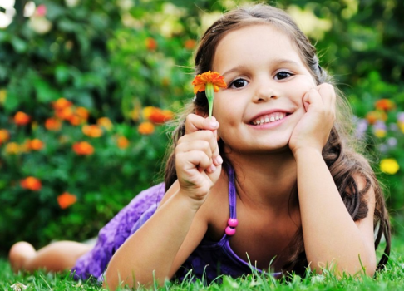
Консультация для родителей
«Рекомендации для родителей в летний период»
Вот и наступила долгожданная пора летнего отдыха, каникул. Поздравляю всех с
окончанием учебного года. Но не стоит забывать о том, что ваш ребёнок посещал
логопедическую группу, занимался с логопедом и за год приобрёл , улучшил свои
речевые умения и навыки. Необходимо и летом не забывать, а продолжать работу по
формированию правильной и грамотной речи ребёнка. Что для этого можно и нужно сделать?
Во-первых, вы можете на период каникул забрать из детского сада свои тетради с записями речевого материала по
закреплению звуков в речи. Во-вторых, выполнять артикуляционные упражнения ежедневно! В -третьих, не
забывать следить за правильным произношением детей, добиваться правильного произношения поставленных
логопедом звуков (проделанная работа за год может стать напрасной, недостаточно автоматизированные звуки могут
«потеряться» за лето, если не напоминать ребёнку, поправляя его, в дальнейшем необходимо будет начинать работу
по их постановке заново). В-четвёртых, вы можете пополнять словарь ребёнка новыми словами. Это можно делать
беседуя с детьми, совместно наблюдать за чем-то или за кем-то, знакомить с новыми словами лучше всего во время
летних путешествий, через новые впечатления, которые получают дети от поездок в отпуск, походов в лес, выездов
на дачу, экскурсий в музеи, выходов в театр, цирк. Продолжайте закреплять в памяти детей, проговаривайте,
называйте названия летних месяцев, явлений природы (гроза, ливень, туман, роса и т.д.), названия растений, ягод,
деревьев, грибов, овощей, фруктов, животных и т.д. В-пятых, оформите дома вместе с ребёнком уголок домашней
летней библиотеки. Продолжите вместе с ребёнком читать произведения, выучите за лето 3-4 стихотворения.
В начале следующего учебного года, мы, как правило, проводим конкурс чтецов, дети рассказывают выученные
стихотворения. В вечернее время , как ритуал, просите детей поделиться, рассказать об увиденном за день.
Рекомендуемая литература для чтения на лето:
Русские народные сказки.
«Никита Кожемяка» (из сборника сказок А. Афанасьева); «Докучные сказки».
Зарубежные народные сказки.
«О мышонке, который был кошкой, собакой и тигром», инд. пер. Н. Ходзы; «Как братья отцовский клад нашли»,
молд., обр. М. Булатова; «Желтый аист», кит., пер. Ф. Ярлина.
Проза.
Б. Житков «Белый домик», «Как я ловил человечков»; Г, Снегирев «Пингвиний пляж», «К морю», «Отважный
пингвиненок»; Л. Пантелеев «Буква „ы"»; М. Москвина «Кроха»; А. Митяев «Сказка про трех пиратов».

Slide 2
Поэзия.
Я. Аким «Жадина»; Ю. Мориц «Домик с грубой»; Р. Сеф «Совет», «Бесконечные стихи»; Д. Хармс «Уж я бегал, бегал, бегал,.»;
Д. Чиарди «О том, у кого три глаза», пер. с англ. Р Сефа; Б. Заходер «Приятная встреча»; С. Черный «Волк»;
А. Плещеев «Мой садик»; С. Маршак «Почта».
Литературные сказки.
А. Волков «Волшебник Изумрудного города» (главы); О. Пройслер «Маленькая Баба-яга», пер. с нем. Ю. Коринца;
Дж. Родари «Волшебный барабан» (из книги «Сказки, у которых три конца», пер. с итал. И. Константиновой;
Т. Янссон «О самом последнем в мире драконе», пер. со швед. Л. Брауде; «Шляпа волшебника», пер. В. Смирнова;
Г. Сапгир «Небылицы в лицах», «Как лягушку продавали»; Л. Петрушевская «Кот, который умел петь»;
А. Митяев. «Сказка про трех пиратов».
Хорошего вам летнего отдыха!

